Slide 1





OPTATIVA II
MARKETING
FACULTAD DE CIENCIAS AGROPECUARIAS, TÉCNICAS Y ECONÓMICAS
PROGRAMA CICLO CORTO AUDITORÍA
MSc. Beatriz Fernández Pérez
2CURSO: 2026/2027

Slide 2
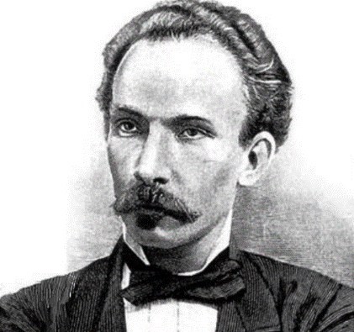
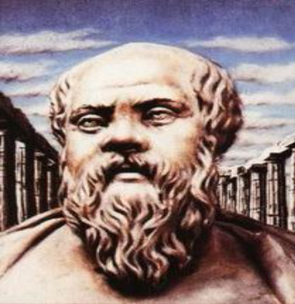
“El que no enseña, el que no anuncia, el que no ofrece, no vende. Nadie compra lo que ignora”.
(Martí, J. La América, N.Y. Abril, 1884).
“Yo no puedo enseñarles nada, solo puedo ayudarles a buscar el conocimiento dentro de ustedes mismos: lo cual es mucho mejor que traspasarles mis conocimientos”
SÓCRATES

Slide 3
CONFERENCIA No. 5
Tema III: Las variables del marketing mix
Título: Plaza/ Distribución.
Sumario:
Conceptos y tipos de distribución.
Puntos de venta (físicos y virtuales).
Canales de distribución (Características y funciones).
Tipos de intermediarios (mayoristas, minoristas y agentes).
Distribución física.

Slide 4
Objetivos
Explicar la variable plaza en el Marketing.
Explicar los tipos de canales existentes en las organizaciones, así como las razones por las que se utilizan intermediarios.
Fundamentar las estrategias de distribución comercial que emplean las organizaciones.

Slide 5



CONCEPTO DE DISTRIBUCIÓN COMERCIAL
Función comercial consistente en poner los productos al alcance del mercado

Slide 6
Funciones de la distribución
Trasladar los productos desde un punto a otro.
DISTRIBUCIÓN
Básica
Complementarias

Slide 7
Funciones complementarias
Información
Transporte
Publicidad y Promoción
Almacenamiento
Minimizar el número de transacciones
Financiación de productos
Notes:
Información: Recogen información respecto a los clientes (actuales y potenciales) a los competidores (actuales y potenciales) y otros actores y fuerzas del entorno de marketing. Realizan por lo tanto una labor de investigación de mercados.
Promoción: Desarrollan y difunden mensajes persuasivos acerca del producto
Negociación y contacto: Encontrar a compradores potenciales, comunicarse y negociar con ellos precios y otros aspectos.
Pedido: Comunicación de la intención de compra al fabricante por parte del canal
Financiamiento: Adquisición o inversión de fondos para financiar las existencias a distintos niveles del canal de marketing

Slide 8
Funciones complementarias
Servicios adicionales de posventa
Contacto y comunicación con el mercado
División de los productos
Diversificación
Absorción del riesgo entre todos los participantes
Regulación de la producción
Notes:
Aceptación de riesgos: Asumir los riesgos en relación con las funciones que lleva a cabo el canal.
Adaptación: Modelar y ajustar el producto a las exigencias del consumidor.
Posesión física: Almacenamiento y movimiento sucesivo de los productos físicos desde materias primas (almacenaje y transporte), también se le denomina distribución física
Pago: Remuneración de las facturas a los vendedores a través de los bancos a otras instituciones financieras
Titularidad o título: Transferencia de la propiedad desde una persona u organización a otra

Slide 9
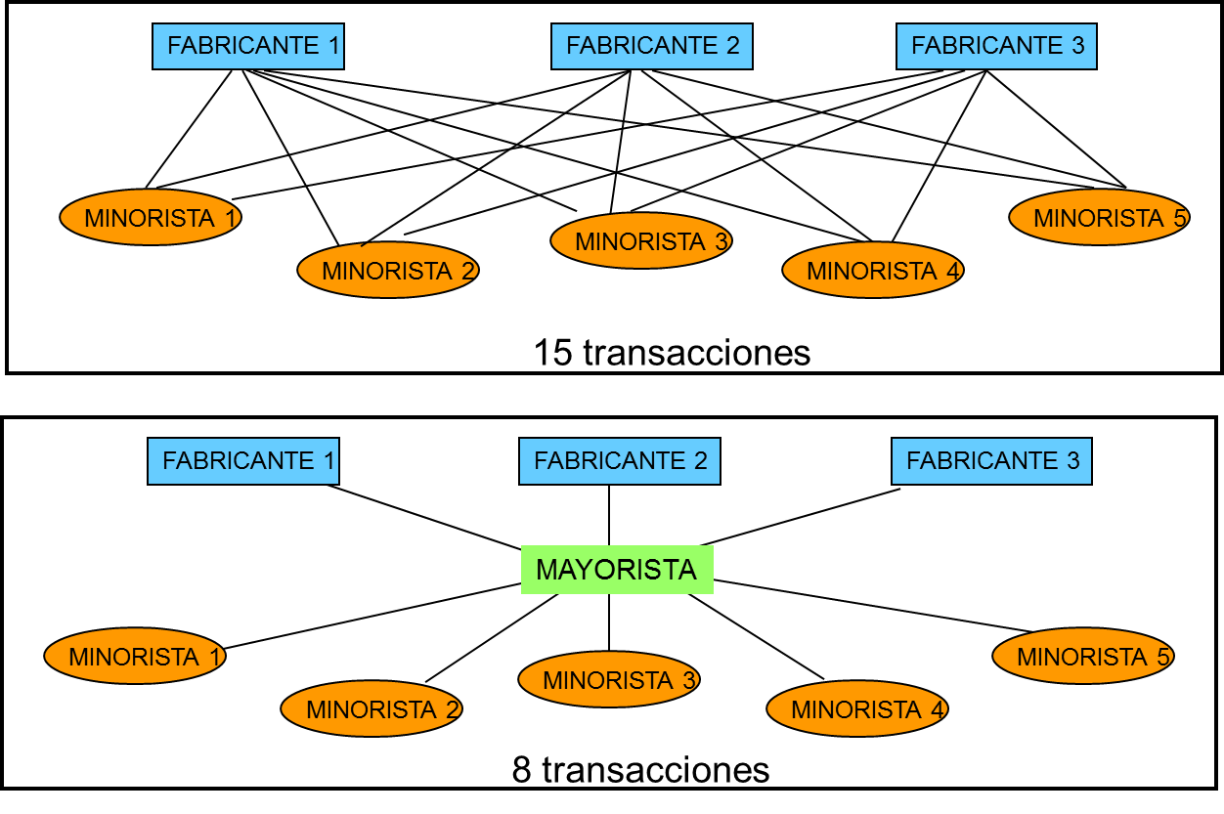
La función económica de la distribución comercial

Slide 10
Sistemas o canales de distribución
SISTEMA DE DISTRIBUCION DIRECTA
SISTEMAS DE DISTRIBUCION INDIRECTA
NIVEL 0
NIVEL 1
NIVEL 2
NIVEL 3
CANAL
CORTO
CANAL
LARGO
CANAL MUY
LARGO
FABRICANTE
FABRICANTE
FABRICANTE
FABRICANTE
AGENTE
MAYORISTA
MAYORISTA
MINORISTA
MINORISTA
MINORISTA
CONSUMIDORES
CONSUMIDORES
CONSUMIDORES
CONSUMIDORES
Ventas de Catálogo
y por tv
Gasolinera,
Boutiques,
agencias automot.
Supermercados
Alimentos de gran
demanda,
Coca Cola,
Medicinas
Algunos alimentos
perecederos

Slide 11

Puntos fuertes y débiles de los sistemas de distribución directa e indirecta
PUNTOS
FUERTES
PUNTOS
DÉBILES
Control total.
Máxima promoción.
Contacto directo con el cliente.
Sensibilidad inmediata a
reacciones del mercado.
Investigación permanente del mercado.
Menor cobertura.
Mayor inversión en stocks.
Administración más costosa.
Financiamiento de ventas.
SISTEMA DE DISTRIBUCIÓN DIRECTO
Amplia cobertura.
Financiamiento compartido.
Organización de venta propia.
Mantenimiento de stocks.
Especialización por áreas
Menor promoción.
Control relativo.
Menor contribución marginal en
relación al precio final de venta.
Volúmenes de compras condicionadas a políticas ajenas al fabricante.
SISTEMA DE DISTRIBUCIÓN INDIRECTO

Slide 12
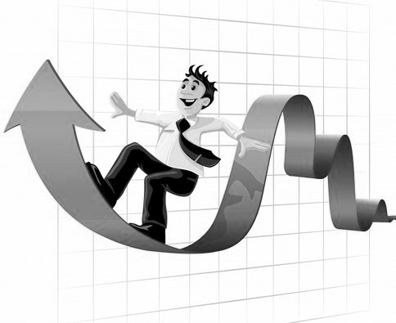

Canal de distribución
Conjunto de empresas o instituciones que, actuando como intermediarios, facilitan el flujo de bienes y servicios del productor al consumidor final

Slide 13
Comerciante: Empresa o institución del mercado que adquiere la propiedad de los productos con objeto de revenderlos al consumidor final o a otro comerciante asumiendo el riesgo de la compraventa
Agente: Profesionales no vinculados formalmente a ningún fabricante que venden los productos de una determinada marca o de varias sin adquirir la propiedad de los mismos y a cambio de una comisión por facilitar los intercambios
Corredor: Empresas o instituciones del mercado que actúan suministrando información (productos, precios, condiciones de mercado), tanto a la parte compradora como a la vendedora

Slide 14
Tipos de intermediarios
MAYORISTAS
Intermediario que compra productos con la intención de revenderlos a los siguientes miembros del canal de distribución
Mayoristas de servicio completo
Mayoristas de servicio limitado
MINORISTAS
o
DETALLISTAS
Intermediario que compra productos con la intención de venderlos a los clientes finales
Tienda tradicional Autoservicio Supermercado
Centro comercial
Tienda especializada
Tienda de descuento

Slide 15
Estrategias de distribución
INTENSIVA
SELECTIVA
Utilización de más de uno, pero no de todos los intermediarios que desean vender un producto en particular.
EXCLUSIVA
Los productores limitan el número de distribuidores para tener mayor control sobre el precio, la imagen del producto.
Los productores de bienes de uso común y de materias primas generales, suelen buscar este tipo de distribución, o sea, depositar su producto en el mayor número posible de negocios para lograr, entre otras cosas, una mayor expansión de la marca.
Permite una cobertura más compleja del mercado, con mayor control y menos costo que la distribución intensiva.
Permite acrecentar la imagen del producto y obtener superiores márgenes de utilidades.
Por ejemplo, Boutic para venta de ropa de lujo.
automóviles exclusivos Bentley
Por ejemplo, la mayoría de las marcas de televisores, muebles y electrodomésticos
Omnipresencia de la marca en todos lados.
Por ejemplo, la pasta dental, los dulces y otros artículos similares

Slide 16
Errores comunes en la política de distribución
Usar el canal como vía de distribución física, olvidando sus posibilidades de comunicación y motivación.
Mala longitud del canal.
Muy largo: Encarece el producto
Muy corto. Impide nueva cobertura del mercado
Seleccionar una estrategia incorrecta para las características del producto.
Olvidar en la selección las características del comprador.
Descuidar el control, la comunicación y la motivación entre los distintos eslabones de la cadena de distribución.

Slide 17
CONCLUSIONES
Plaza es la parte de la mezcla de mercadotecnia que incluye todas las actividades que lleva a cabo una organización para poner el producto a disposición del mercado meta.
Los canales de distribución son un conjunto de personas y organizaciones que participan en el proceso de hacer llegar al consumidor final el producto que satisfaga sus necesidades y deseos.

Slide 18
Preguntas de comprobación
Diga cuáles son los sistemas o canales de distribución estudiados en clases
¿Cuáles son las funciones de la distribución?
Explique las estrategia de distribución estudiadas en clase
Mencione los errores más comunes en la política de distribución

Slide 19
Estudio Independiente
I. Contesta las siguientes preguntas.
Define canal de distribución.
Define el término extensión de canal.
Define el término intensidad de canal.
Define el término intermediario.
¿Qué es un canal directo de distribución?
¿Qué es un canal indirecto de distribución?
¿Qué hace un agente o corredor como intermediario en un canal de distribución?
¿Qué funciones lleva a cabo un mayorista?
¿Cuáles son los distintos tipos de minoristas y cuáles son sus principales características?

Slide 20
Bibliografía Básica
BÁSICA
•Kotler, P., & Armstrong, G. (2012). Marketing. Pearson.
•Lovelock, C, y Wirtz, J. (2009). Marketing de servicios. personal, tecnología y estrategia. 6ª. Ed. México: Pearson Educación. ISBN: 978-970-26-1515-6
COMPLEMENTARIA
•Kotler, P. (2001). Dirección de Mercadotecnia, Análisis, Planeación, Implementación y Control. 8ª. Ed. México: Pearson Educación.
•Kotler, P. y Keller, K. (2012). Dirección de Marketing. 14ª. Ed. México: Pearson Educación. ISBN: 978-607-32-1245-8

Slide 21

Motivación próxima clase:
En la próxima conferencia se definirá las 4P´s del marketing mix: Promoción

Slide 22


Saber investigar es un deber de todo estudiante universitario. Un verdadero universitario no es aquel que aprueba un curso y obtiene un título, sino aquel que se dedica a investigar. La vida universitaria es investigación. Quien no investiga vuelve sus conocimientos obsoletos en poco tiempo.
Casasola, W

Slide 23
OPTATIVA II
MARKETING
FACULTAD DE CIENCIAS AGROPECUARIAS, TÉCNICAS Y ECONÓMICAS
PROGRAMA CICLO CORTO AUDITORÍA
MSc. Beatriz Fernández Pérez
2CURSO: 2026/2027

